Slide 1
DEPARTAMENTO DE ORIENTACIÓN
5° - 6° BÁSICOS
COLEGIO REPÚBLICA ARGENTINA
Orientadora: Constanza Muñoz Villacura
TEMA: “REDES SOCIALES”

Slide 2
OBJETIVO:
OA4. Practicar en forma autónoma conductas protectoras de autocuidado:
● Resguardar la intimidad (por ejemplo, evitando exponer información personal, fotos íntimas a través de redes sociales)

Slide 3
EL AUTOCUIDADO EXTERNO
Sabes que, aparte del autocuidado personal, también debes cuidarte de como usas las redes sociales y los diferentes medios de comunicación.
Ahora conocerán los medios mas usados y los que más exponen a las niñas y adolescentes.

Slide 4
LAS REDES SOCIALES
Las redes sociales e Internet tienen un gran impacto en la niñez y adolescencia de hoy en día. Aunque todos se benefician de las posibilidades de Internet como comunicación inmediata y acceso libre a la información de su interés, es importante tener en cuenta medidas de seguridad para no estar expuestas a riesgos en línea, como la exposición a contenido inapropiado o el sufrimiento de hostigamiento online.
Las redes sociales que más usan las adolescentes son:
juegos en línea, Instagram, foros, whatsApp, mensajes de texto etc.

Slide 5
Beneficios
Comunicación Instantánea
Información y entretenimiento
Compartir conocimientos e información

Slide 6
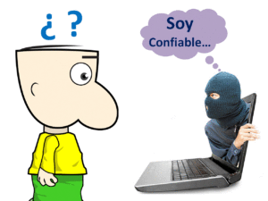
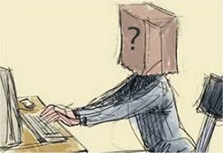
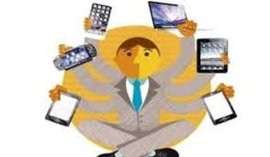
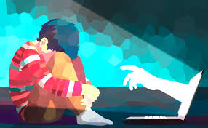
¡Riesgos!
PRIVACIDAD
DISTORSIÓN DE LA REALIDAD
PÉRDIDA DE TIEMPO
PETICIÓN DE DESCONOCIDOS
ADICCIÓN A LAS REDES
CHALLENGE, RETOS O DESAFÍOS.
SEXTORSION

Slide 7
¿Cómo prevenir riesgos al participar de una red social?
Verificar la política de privacidad de la red social en la que se quiere abrir una cuenta.
No publicar teléfonos, dirección, ni registrar los lugares que normalmente frecuentan.
No aceptar como “amigos o seguidores” a personas desconocidas.
Ajustar los niveles de privacidad de manera adecuada.

Slide 8
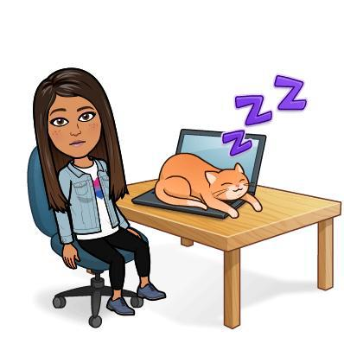
INTERNET ES COMO LA VIDA…
EXISTE LO BUENO Y LO MALO.
TE INVITO A PREVENIR LAS MALAS…
¡PARA DISFRUTAR MÁS DE LAS BUENAS!

